Slide 1


Sanchous-60083
трек: Определение тематики веб-ресурса
Шестак Александр
Разработчик

Slide 2
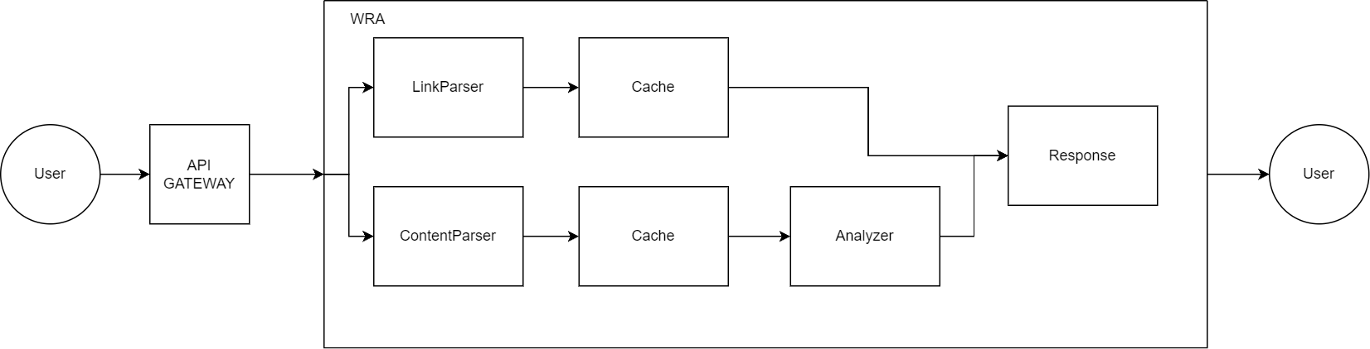
АРХИТЕКТУРА ПРОЕКТА

Slide 3
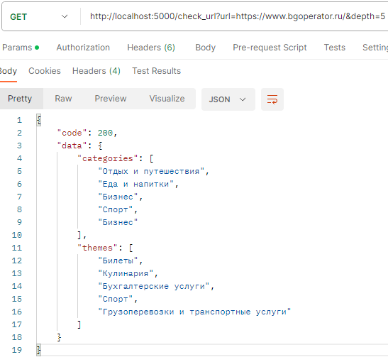
ФУНКЦИОНАЛЬНОСТЬ
Проект реализован в виде API
Проект обернут в контейнер
Реализован endpoint /check_url,
принимающий на вход url сайта и
глубину, и возвращающий
категорию сайта и его тему.

Slide 4

ДЕМОНСТРАЦИЯ СЕРВИСА

Slide 5
БЕЗОПАСНОСТЬ
Валидация и стандартизация данных через Pydantic
Логирование работы API
Обработка ошибок и ответов

Slide 6
ДОПОЛНИТЕЛЬНЫЙ ФУНКЦИОНАЛ
endpoint /check_urls для массовой проверки сайтов
endpoint /get_pages для получения всевозможных страниц сайта
endpoint /check_domain для обработки всего сайта и его страниц
Параметр глубины для каждого запроса

